Slide 1
Cefaleias Primárias:
Opções Terapêuticas
Maíra Antunes Sinatura
Mariana Tebar
Rafael Ramos Schiavetti
Sara Regina da Silva Duarte
Ambulatório de Cefaleia-Ambulatório Mario Covas- Famema
Prof. Dr. Milton Marchioli

Slide 2
Definições
DOR: experiência sensorial e emocional desagradável, associada/descrita em termos de lesões teciduais.
CEFALEIA: todo processo doloroso referido no segmento cefálico, o qual pode originar-se em qualquer das estruturas faciais ou cranianas.
Sensibilidade dolorosa x mecanismo de proteção e defesa.
(Comitê de Taxonomia-International Association for Study of Pain)

Slide 3
Estruturas sensíveis à dor
Pele, vasos e músculos extracranianos;
Mucosas;
Periósteo;
Dura-máter na base do crânio;
Artérias do Polígono de Willis e porções proximais extracerebrais de seus ramos;
Nervos cranianos (V, VII, IX, X) e nervos cervicais.

Slide 4
Estruturas insensíveis à dor
(alterações patológicas por si só não desencadeiam fenômenos dolorosos)
Ossos da calota craniana;
Leptomeninges e a maior parte da dura-máter;
Parênquima encefálico e todos os vasos no seu interior;

Slide 5
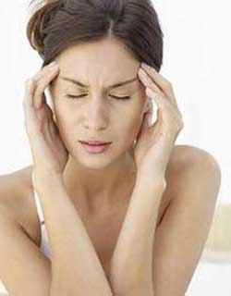
Epidemiologia
50% pop. geral tem cefaleia durante determinado ano e mais de 90% refere história de cefaleia durante a vida.
3% pop. geral tem cefaleia crônica (mais que 15 dias por mês).

Slide 6
Epidemiologia
Média prevalência migrânea ao longo vida é de 18% , em crianças e adolescentes é de 7,7%.
A cefaleia tensional é mais comum que a migrânea, prevalência de 52%.
O início da cefaleia tipo tensão ocorre antes dos 10 anos (15%) ou na adolescência mas, na maior parte dos casos, ocorre em idade adulta ( média de 30 anos). Duração longa, mais no sexo feminino (75%).
A em salvas predomina no sexo masculino, entre 27 e 37 anos, mas pode ocorrer em qualquer idade (rara depois dos 60 anos), prevalente na raça negra.

Slide 7
História Clínica
O diagnóstico na maior parte das cefaléias é baseado na anamnese!!
Características da dor, tratamento atual/passado e efetividade, outros medicamentos em uso.
Uso de drogas lícitas e ilícitas e cafeína; quantificação.

Slide 8
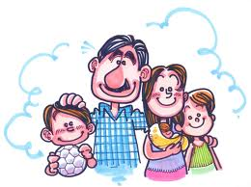
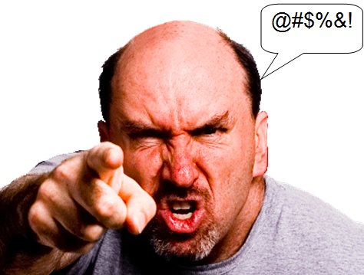
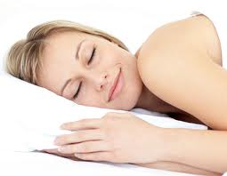
História Clínica
História Familiar
Relação com o padrão de sono
Perfil emocional

Slide 9
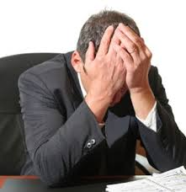
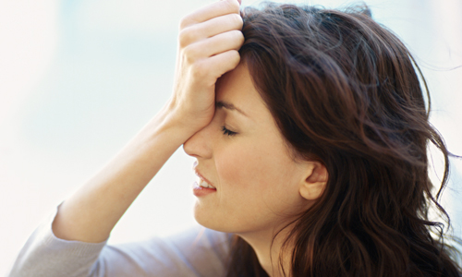
História Clínica
Alimentação
Grau de incapacidade decorrente da cefaleia
Relação com aspectos profissionais

Slide 10
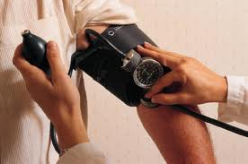
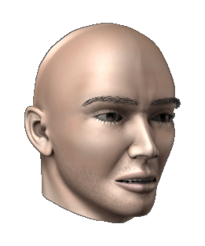
Exame Físico
PA e temperatura
Palpação, percussão e ausculta da cabeça
Palpação e ausculta das carótidas e palpação das temporais superficiais
Palpação de musculatura cefálica e cervical e dos globos oculares

Slide 11
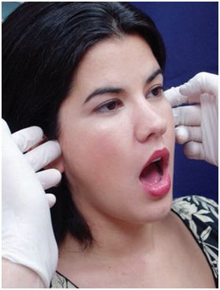
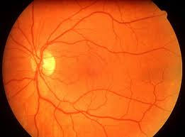
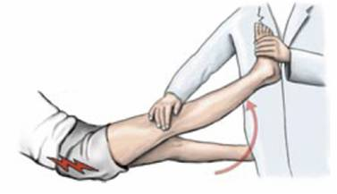
Exame Físico
Percussão dos seios da face
Avaliação de estruturas bucais e da ATM
Otoscopia e percussão dos mastóides
Fundo de olho
Sinais meníngeos

Slide 12
Definição : Cefaleias Primárias
Ocorrem sem etiologia demonstrável pelos exames clínicos ou laboratoriais usuais.
Principais exemplos:
- migrânea (enxaqueca);
- cefaléia tipo tensão;
- cefaléia em salvas;
- outras.
(Medicina, Ribeirão Preto, Simpósio Cefaleia, 30: 421-427, out./dez. 1997, Capítulo I.)

Slide 13
Enxaqueca (Migrânea)

Slide 14
Enxaqueca (Migrânea)
Conceito
Cefaleia idiopática;
recorrente;
tipicamente unilateral;
pulsátil;
moderada-severa intensidade;
agravante: atividade física de rotina;
manifesta-se por crises (4-72h);
sintomas associados: náusea, vômitos, foto e fonofobia;
com ou sem aura.
(Sinapse-Nov.2009)

Slide 15
Enxaqueca (Migrânea)
Conceito
Aura: sintomas neurológicos (luzes, pontos escuros, perda de campo, figuras geométricas) com origem no córtex e/ou tronco cerebral, que geralmente precedem a cefaleia, a náusea, os vômitos, a foto e fonofobia.
Desenvolve-se e perdura durante 5 a 60 minutos.
(Sinapse-Nov.2009

Slide 16
Fisiopatologia
Depressão alastrante;
Ativação do sistema trigeminovascular;
Inflamação neurogênica;
Vasodilatação por:
- óxido nítrico (NO);
Predisposição genética.
- herança autossômica recessiva, com penetrância reduzida.
Simpósio Cefaleia, FMRP, 1997.

Slide 17
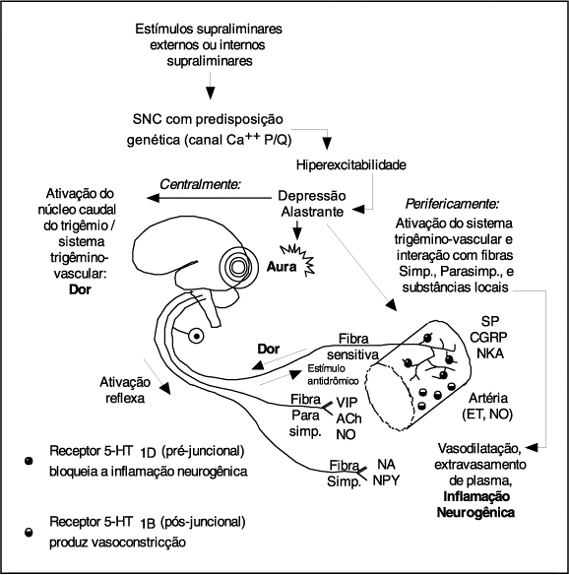
Simpósio Cefaleia, FMRP, 1997.

Slide 18
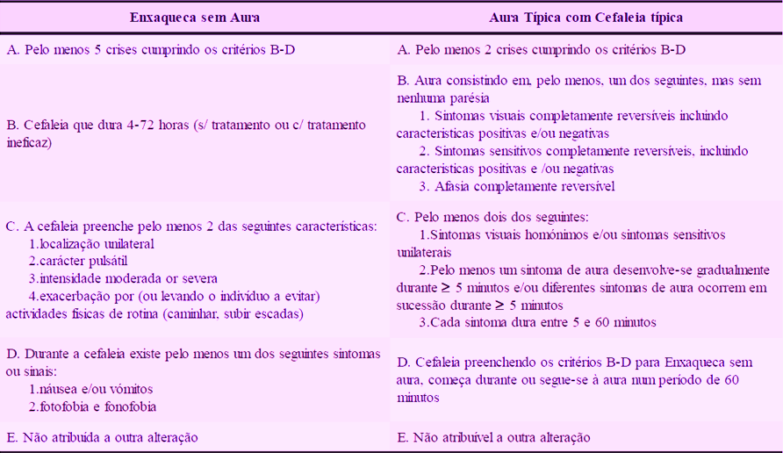
Critérios diagnósticos
(Sinapse-Nov.2009

Slide 19
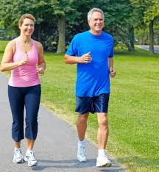
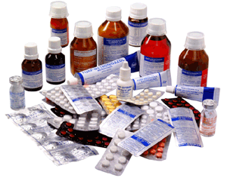
Terapêutica
Tratar a crise!
Capacidade funcional
Minimizar o uso de medicamentos
Relação custo/benefício adequada
Impedir ou as crises
Minimizar/eliminar efeitos colaterais
(Sinapse-Nov.2009

Slide 20
Medidas gerais
Esclecer ao paciente: benignidade da doença;
Identificar e combater fatores desencadeantes;
Prevenir :
- auto-medicação ;
- uso abuso de medicamentos.
(Sinapse-Nov.2009

Slide 21
Tratamento não-farmacológico
Técnicas de relaxamento;
Técnicas de “biofeedback”;
Acupuntura;
Homeopatia;
Atividade física.
(Sinapse-Nov.2009

Slide 22
Tratamento farmacológico
Crises leves a moderadas
Analgésicos e AINEs
Crises moderas a severas
Fármacos anti-enxaqueca
- devivados do Ergot e triptanos;
Associação com outros fármacos.
(Sinapse-Nov.2009

Slide 23
Tratamento farmacológico
Profilaxia
Beta-bloqueadores ou agonistas beta-adrenérgico;
Antagonistas do cálcio;
Antidepressivos;
Anti-epilépticos.
(Sinapse-Nov.2009

Slide 24
Tratamento farmacológico
Profilaxia
AINEs;
Estrogênios;
Vitaminas;
Outros.
(Sinapse-Nov.2009

Slide 25
Cefaleia tipo tensão

Slide 26
Cefaleia tipo tensão
Dor tipo pressão ou aperto, de intensidade leve/moderada, bilateral;
Não se agrava com atividade física;
Pode acompanhar-se de fono ou fotofobia;
Náuseas apenas na forma crônica;

Slide 27
Classificação
A) Episódica: episódios recorrentes durando de minutos a dias. Dor tipo em aperto ou pressão, leve a moderada, bilateral e não piora com exercício físico. Náuseas estão ausentes, podendo haver foto ou fonofobia;
B) Crônica: cefaléia presente, pelo menos, durante 15 dias por mês e durante, pelo menos, 6 meses. Possui as mesmas características da classificação anterior, com a ressalva de que neste tipo, náuseas ligeiras podem ocorrer.

Slide 28
Classificação
Ainda de acordo com a frequência mensal, a forma episódica pode subdividir-se em: pouco frequente e frequente. Qualquer dos dois tipos de cefaléia de tensão pode estar, ou não, associado a perturbações dos músculos pericranianos.

Slide 29
Critérios diagnósticos: Episódica
1 ) < 15 dias por mês, sendo que:
- pouco frequente, se < 1 dia/mês ( < 12 dias por ano)
- frequente, se > 1 dia mas < 15 dias/mês
2) Presença de pelo menos duas:
- localização bilateral
-tipo pressão ou em aperto em volta da cabeça
- leve a moderada, com duração de 30 min a 7 dias
-não é agravada por atividade física
3) Ausência de vômitos e/ou náuseas
4) Exclusão de outros diagnósticos

Slide 30
Critérios diagnósticos: Crônica
1) Cefaléia presente, em média, > 15 dias/mês, por mais que 3 meses
2)Presença de pelo menos duas:
- localização bilateral
-tipo pressão ou em aperto em volta da cabeça
-intensidade ligeira a moderada
-não agravada por atividades físicas de rotina
3) Presença de um dos seguintes aspectos: náuseas, foto ou fonofobia.
4) Exclusão de outros diagnósticos.

Slide 31
Tratamento não-farmacológico
Acupuntura: aumento do limiar da dor, com a desvantagem de ser de curta-duração;
Técnicas de relaxamento: melhoria em 50% dos casos;
Terapêutica ergonômica: correção postural;
Fisioterapia: indicada sempre que coexistirem perturbações osteoarticulares ou músculoesqueléticas como fatores desencadeantes;

Slide 32
Tratamento farmacológico
Os analgésicos simples e AINEs estão indicados nas cefaléias de tensão , sendo desaconselhado seu uso regular e crônico (> 2 vezes por semana) e as associações farmacológicas.
Sintomático:
-Analgésicos
-AINEs
-Miorrelaxantes: tizanidina, 6 a 18mg/ dia (grau de evidência A)

Slide 33
Tratamento farmacológico
Preventivo:
-Antidepressivos com preferência para amitriptilina na dose de 10 a 150 mg/dia.
- Na cefaleia de tensão a terapêutica preventiva farmacológica consiste sobretudo nos antidepressivos clássicos ou de primeira e segunda geração (amitriptilina, nortriptilina, imipramina, etc.), sendo que a amitriptilina tem sido o fármaco mais estudado e com melhores resultados.

Slide 34
Cefaleias em salvas e outras cefaleias trigêmino-autonômicas

Slide 35
Cefaleias em salvas e outras cefaleias trigêmino-autonômicas
3.1 Cefaleia em salvas
3.2 Hemicrania paroxística
3.3 Cefaleia breve, unilateral, neuralgiforme com hiperemia conjuntival e lacrimejamento (SUNCT)
3.4 Provável cefaleia trigêmino-autonômica

Slide 36
Cefaleias trigêmino-autonômcas
Grupo de cefaléias com patogênese semelhante;
Dor unilateral no território do trigêmeo ;
Manifestações autonômicas ipsilaterais;
Inclui : cefaléia em salvas; hemicrânia paroxística; SUNCT.

Slide 37
Cefaleia em salvas
Muito menos comum que a enxaqueca e CTT
Homens (6:1)
Entre 30 e 60 anos
Descrita como intolerável
Periodicidade muito bem definida (ritmo circadiano e circanual)
Afeta mesmo lado em todos os surtos

Slide 38
Cefaleia em salvas-Diagnóstico
A. Pelo menos 5 crises preenchendo os critérios de B a D
B. Dor forte e muito forte unilateral, orbitária, supra-orbitária e/ou temporal, durando de 15 a 180 minutos, se não tratada
C. A cefaléia acompanha-se de pelo menos um dos seguintes:
1. hiperemia conjuntival e/ou lacrimejamento ipsilaterais
2. congestão nasal e/ou rinorréia ipsilaterais
3. edema palpebral ipsilateral
4. sudorese frontal e facial ipsilateral
5. miose e/ou ptose ipsilateral
6. sensação de inquietude ou agitação
D. As crises têm uma freqüência de uma a cada dois dias a oito por dia
E. Não atribuída a outro transtorno

Slide 39
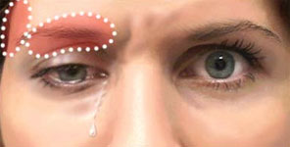

Slide 40
Cefaleia em salvas-Classificação
Episódica: crises ocorrendo em períodos de 7 dias a 1 ano, separadas por períodos assintomáticos ≥ 1 mês
Crônica: crises ocorrendo por mais de 1 ano sem remissão ou com remissões < 1 mês

Slide 41
Cefaleia em salvas-Fisiopatologia
Tipo e localização da dor
Sintomas autonômicos
Padrão temporal (periodicidade)

Slide 42
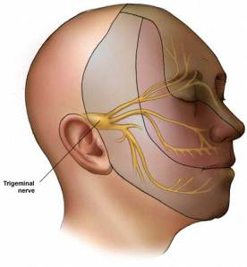
Cefaleia em salvas-Fisiopatologia
Ativação do sistema trigêmino-vascular e reflexo trigêmino-autonômico
Liberação de PRGC
Ativação parassimpática: manifestações + liberação de VIP e NO
Vasodilatação arterial
Disfunção hipotalâmica

Slide 43
Cefaleia em salvas-Tratamento sintomático

Slide 44
Cefaleia em salvas-Tratamento profilático

Slide 45
Cefaleia em salvas-Tratamento profilático

Slide 46
Outras cefaleias trigêmino-autonômicas
Hemicrania paroxística: crises mais frequentes e de duração mais curta; + comum em mulheres; respondem à indometacina.
SUNCT: muito mais breves e acompanhadas de lacrimejamento proeminente e hiperemia conjuntival.
Provável CTA: todos menos 1 critério

Slide 47
Outras cefaleias primárias

Slide 48
Outras cefaleias primárias
Cefaleia primária em facada: dor em pontadas, localizada e com duração de alguns segundos, ausência de outros sintomas. Sentida, principalmente, na primeira divisão do nervo trigêmeo (em região frontal).
Mais prevalente em mulheres por volta de 45 anos, 40% pct com enxaqueca e 30% com cefaleia em salvas.

Slide 49
Outras cefaleias primárias
Tratar somente se ataques frequentes, com Indometacina (65% responde bem), outros- melatonina,gabapentina, nifedipina,celocoxib.
Diagnóstico Diferencial: tumores intracranianos,arterite cel. Gigantes, varicela zoster,AVEI,hemorragia intracraniana e HIC.

Slide 50
Cefaleia primária da tosse
Dor aguda, em pontada ou facada, bilateral, desencadeada pela tosse ou qualquer esforço abdominal, duração de 1 segundo a 30 minutos, localizada em região posterior da cabeça. Ocorre de forma episódica por alguns meses a anos.
Manifesta-se tipicamente em homens acima de 40 anos (prevalencia 1%, sintomatica em 40% casos).Tratável com Indometacina, alternativa- acetazolamida.
Diagnóstico Diferencial: malformação de Arnold-Chiari tipo 1,aneurismas cerebrais, patologia carotidea ou vertebrobasilar. OBS: algumas cefaleias primárias podem apresentar aumento intensidade com a tosse, mas não a tosse levando à cefaleia.

Slide 51
Cefaleia primária do esforço
Início abrupto, precipitada por qualquer forma de esforço físico, pulsátil e bilateral, duração de 5 minutos a 48 horas.
Ocorre predominantemente em clima quente ou altitude elevada.
Pode ser acompanhada de náusea, vômito e fotofobia.

Slide 52
Cefaleia primária do esforço
Duas vezes mais comum em paciente acima de 40 anos do que jovens e quatro vezes mais comum em homens.
Tratamento com Indometacina é eficaz na maioria dos casos.
Diagnóstico Diferencial: hemorragia subaracnoidea e dissecção arterial.

Slide 53
Cefaleia primária associada á atividade sexual
Desencadeada por atividade sexual, bilateral e em peso, intensa no orgasmo, duração de 1 minuto a 3 horas. Pode ser pré-orgástica ou orgástica (mais comum).
Mais comum em homens (4:1), com início entre 30 e 50 anos.
Tratamento de escolha é Indometacina , apenas se sintomas persistirem.
Diagnóstico Diferencial: hemorragia subaracnoidea, ruptura aneurisma cerebral, malformação arteriovenosa.

Slide 54
Fisiopatologia das cefaleias da tosse, do esforço e do coito
Qualquer esforço como estes produz aumento na pressão intratorácica, levando aumento da pressão intracraniana por meio de 2 mecanismos:
1-aumento pressão intratorácica é transmitido para veias epidurais, causando compressão da dura do canal espinhal e aumento da pressão no canal espinhal-pressão intracraniana.
2-pressão intratorácica aumentada inibe o retorno venoso das jugulares internas, causando elevação da pressão venosa intracraniana e subsequente aumento pressão intracraniana. Herniação para dentro forame Magno, tração estruturas dolorosas.

Slide 55
Cefaleia hípnica
“ Cefaleia do despertador” pois acorda o paciente durante a noite, em peso, intensidade fraca a moderada, duracao de, aproximadamente, 15 minutos, podendo ter foto ou fonofobia, ocorre mais de 15 vezes por mês.
Início após 50 anos e com predomínio do sexo masculino.
Tratamento eficaz com cafeína e lítio (aumenta nível sérico de melatonina-hormônio secretado pela glândula pineal de forma cíclica,atingindo seu máximo entre 2 e 6 horas da manhã, age regulando ,principalmente, o ritmo sono-vigília).

Slide 56
Cefaleia trovoada primária
Início abrupto, intensa ( atinge intensidade máxima em menos de 1 minuto), dura de 1 hora a 10 dias, simula ruptura de aneurisma cerebral. Não ocorre regularmente.
Diagnóstico Diferencial: hemorragia subaracnoidea, intracerebral, trombose venosa cerebral, aneurisma, angiite do SNC, angiopatia benigna e reversível do SNC, sinusite aguda.

Slide 57
Cefaleia hemicraniana contínua
Unilateral, diária e contínua, sem remissão por mais de 3 meses, intensidade moderada (pode exacerbar para dores intensas), não agravada por atividades físicas diárias. Características autonômicas durante exacerbações – ipsilaterais : hiperemia conjuntival e/ou lacrimejamento, congestão nasal, ptose e/ou miose.
Tratamento com Indometacina.

Slide 58
Cefaleia crônica de início agudo
Cefaleia diária, bilateral, em pressão ou aperto, de fraca a moderada intensidade. Muito semelhante a cefaleia tensional, porém é diária e sem remissão desde o momento do surgimento, paciente sem história anterior de cefaléia.
Duas subformas:
- autolimitada- desaparece sem tratamento dentro de alguns meses;
- refratária- resistente a programas agressivos de tratamento.
Pacientes lembram claramente o dia em que cefaleia começou.

Slide 59
Indometacina
É um AINE derivado do ácido indolacético.
Inibe a atividade da enzima cicloxigenase para diminuir a formação de precursores de prostraglandinas e tromboxanos a partir do ácido araquidônico.
Atua como analgésico por uma ação periférica, devido inibição da síntese de prostaglandinas.
Tem capacidade de inibir a vasodilatação induzida por óxido nítrico.
Antipirético com ação central ao centro hipotálamo.
90% dose absorvida em 4 horas, metabolizada no fígado. Doses acima de 150 a 200 mg/dia aumentam o risco de efeitos colaterais. Administração com precaução em pacientes idosos (maiores chances de desenvolver efeitos colaterais).

Slide 60
Referências
Medicina, Ribeirão Preto, 30: 458-471, out./dez. 1997.
Medicina, Ribeirão Preto, 30: 428-436, out./dez. 1997.
Sociedade Portuguesa de Neurologia, Revista Sinapse, Suplemento 1, vol. 9, n(2), nov. 2009.
Medicina, Ribeirão Preto, 30: 421-427, out./dez. 1997.
Medicina, Ribeirão Preto, 35: out./dez. 2002.

Slide 61
Obrigado.

